Slide 1
Поддержание двигательной активности в период самоизоляции
Подготовил инструктор
по физической культуре
Евстратова Ольга Сергеевна

Slide 2
Пребывание дома длительное время может серьезно осложнить поддержание физической активности, а сидячий образ жизни может оказать негативное влияние на здоровье.
Период самоизоляции может вызвать дополнительный стресс не только у взрослых, но особенно у детей.

Slide 3
Делайте активные перерывы в течение дня.
Вместе с детьми можно организовать игры.
«Холодно, тепло, жарко» – спрятать предмет. Используя слова-подсказки помочь в поиске.
«Запрещенное движение» – родитель показывает гимнастические движения. Ребенок повторяет все упражнения, кроме одного условленного заранее – «запрещенного».
«Ровным кругом» – ритмично идя друг за другом, читая стихотворение: ровным кругом друг за другом мы идем за шагом шаг. Стой на месте! Дружно вместе сделаем вот так! С окончанием слов остановиться и повторить движение которое показал, например ребенок.
«Замри» - произносить текст и одновременно выполнять сопровождающие движения: мы топаем ногами, мы хлопаем руками, качаем головой, мы руки поднимаем, потом их опускаем и бегаем кругом.

Slide 4
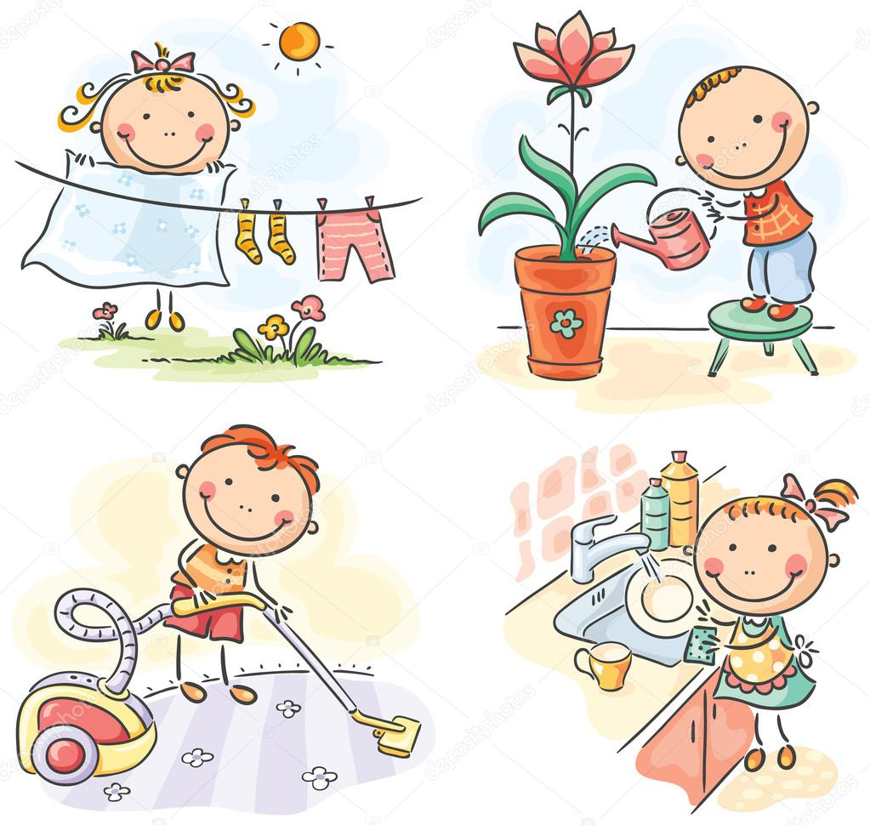
Совместное выполнение домашних обязанностей. Привлекайте детей в уборке дома.

Slide 5
Используя интернет, ТВ можно выполнять комплексы физических упражнений, танцевать, привлекая детей. Комплексы ФУ, веселая музыка находятся в бесплатном доступе на You Tube; спутниковое телевидение: канал Мультмузыка, Baby time на телеканалах Bridge TV, Bridge TV русский хит, детское радио.

Slide 6
Ходите.
Даже в небольших помещениях ходьба по периметру или марш на месте могут помочь оставаться активными.

Slide 7
Правильное питание.
Для поддержания оптимального состояния здоровья, также важно помнить о необходимости правильно питаться и потреблять достаточное количество воды. ВОЗ рекомендует пить воду вместо сахаросодержащих напитков. Обеспечьте достаточное количество фруктов и овощей. Ограничьте потребление соли, сахара и жира.

Slide 8
Следуйте этим простым правилам и оставайтесь здоровыми и активными!

